Slide 1
APOCALIPSIS
TEMA 13
LA CAÍDA DE BABILONIA

Slide 2
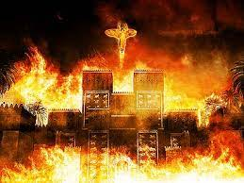
AMBIENTACIÓN
El enfrentamiento entre el Bien y el Mal llega a su fase final.
El signo más grande de este fin de la historia será la caída/destrucción de Babilonia/Roma y de sus estructuras injustas, que provocará lágrimas en unos y gozo en otros.

Slide 3
Ap 18, 9-20
"9.Llorarán, harán duelo por ella los reyes de la tierra, los que con ella fornicaron y se dieron al lujo, cuando vean la humareda de sus llamas; 10.se quedarán a distancia horrorizados ante su suplicio, y dirán: «¡Ay, ay, la Gran Ciudad! ¡Babilonia, ciudad poderosa, que en una hora ha llegado tu juicio!» 11.Lloran y se lamentan por ella los mercaderes de la tierra, porque nadie compra ya sus cargamentos: 12.cargamentos de oro y plata, piedras preciosas y perlas, lino y púrpura, seda y escarlata, toda clase de maderas olorosas y toda clase de objetos de marfil, toda clase de objetos de madera preciosa, de bronce, de hierro y de mármol; 13.cinamomo, amomo, perfumes, mirra, incienso, vino, aceite, harina, trigo, bestias de carga, ovejas, caballos y carros; esclavos y mercancía humana. 14.Y los frutos en sazón que codiciaba tu alma, se han alejado de ti; y toda magnificencia y esplendor se han terminado para ti, y nunca jamás aparecerán. 15.Los mercaderes de estas cosas, los que a costa de ella se habían enriquecido, se quedarán a distancia horrorizados ante su suplicio, llorando y lamentándose: 16.«¡Ay, ay, la Gran Ciudad, vestida de lino, púrpura y escarlata, resplandeciente de oro, piedras preciosas y perlas, 17.que en una hora ha sido arruinada tanta riqueza!» Todos los capitanes, oficiales de barco y los marineros, y cuantos se ocupan en trabajos del mar, se quedaron a distancia 18.y gritaban al ver la humareda de sus llamas: «¿Quién como la Gran Ciudad?» 19.Y echando polvo sobre sus cabezas, gritaban llorando y lamentándose: «¡Ay, ay, la Gran Ciudad, con cuya opulencia se enriquecieron cuantos tenían las naves en el mar; que en una hora ha sido asolada!» 20.Alégrate por ella, cielo, y vosotros, los santos, los apóstoles y los profetas, porque al condenarla a ella, Dios ha juzgado vuestra causa."

Slide 4
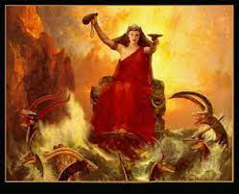
EXPLICACIÓN DEL PASAJE
Este capítulo está compuesto en forma de tríptico, se presenta el juicio y la ejecución de la sentencia en contra de la ciudad pecadora.
Hay dos proclamaciones de juicio, al principio (1-8) y al final (21-24), que sirven de marco a una serie de lamentos ante la ruina de la “gran prostituta”.

Slide 5
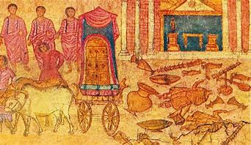
EXPLICACIÓN DEL PASAJE
Tres grupos de personas:
Reyes
Mercaderes
Navegantes
Representantes del poder político, económico y comercial contemplan y lamentan el desastre de la ciudad.

Slide 6
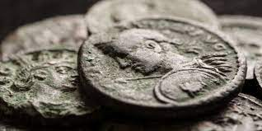
EXPLICACIÓN DEL PASAJE
Estos versículos son un discurso de denuncia frente al poder económico del Imperio y de su expresión por vía del comercio.
Cada ciudad podía participar de la seguridad y protección pagando los impuestos que imponía.
Las alianzas se realizan entre el Imperio y las clases poderosas, mientras tanto la mayoría de la población se empobrecía por las cargas que tenía que soportar

Slide 7
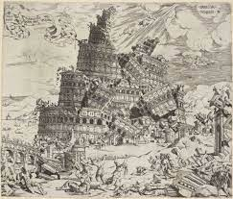
EXPLICACIÓN DEL PASAJE
Es un juicio moral al sistema económico-político del Imperio.
En el listado valorativo de los productos en la cúspide está el oro y la plata y en la parte inferior están los esclavos y la mercancía humana.
El apocalipsis muestra la debilidad de este sistema al señalar que: “una hora ha bastado para devastar tanta riqueza”.

Slide 8
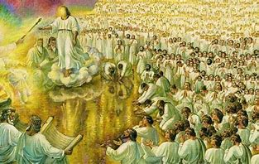
EXPLICACIÓN DEL PASAJE
El Apocalipsis invita a la comunidad a no rendirse ante el poder del Imperio, a defender los valores del Evangelio, porque Dios finalmente vencerá.
Dios defiende la causa de los creyentes, los apóstoles y los profetas y estos es motivo de alegría y celebración.

Slide 9
PARA FOFUNDIZAR
EL MILENARISMO
Es la expectativa de un Reino de Cristo en la tierra, que durará mil años y que ha de preceder al Juicio Final.

Slide 10
PARA FOFUNDIZAR
EL MILENARISMO
Se encuentra ya en el Antiguo Testamento, en las descripciones que hacen algunos profetas del “Día del Señor”, que es la victoria definitiva de Dios, en la que derrotados los enemigos de Israel se establecerá el reino de Dios, que se vincula a la venida del Mesías.
Juan a estas imágenes del fin del mundo va a aportar un significado simbólico.

Slide 11
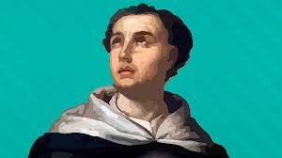
PARA FOFUNDIZAR
EL MILENARISMO
A partir de los siglo IV y V, por influencia de San Agustín, comienza una lectura simbólico-alegórica del “milenio”.
Para San Agustín ese período será el que transcurre entre la resurrección de Cristo y la “PARUSÍA”, su venida definitiva.
Este tipo de lectura quedó convalidado en el siglo XIII por Santo Tomás de Aquino en su “Suma Teológica”.

Slide 12
PARA FOFUNDIZAR
EL MILENARISMO
Los apocalipsis bíblicos no son escenarios pesimistas de la destrucción del mundo. No pretenden difundir el miedo y el terror y paralizar a las personas.
Pretenden mantener la esperanza en la fidelidad de Dios, suceda lo que suceda, al final de todo se halla Dios.
Es un mensaje de esperanza

Slide 13
PARA FOFUNDIZAR
EL MILENARISMO
Las imágenes del fin del mundo y de la venida del Señor asustan a las personas que tienen una vida tranquila y asegurada.
Esas mismas imágenes animan y fortalecen a las personas y grupos que ya sufren los dolores descritos en el Apocalipsis.

